Slide 1


Khoa Công Nghệ Thông Tin
Thuyết Trình: Git
CÔNG NGHỆ PHẦN MỀM
Giáo viên phụ trách: Nguyễn Xuân Nhựt
Ngày thuyết trình: Thứ 3 - 25/09/2018

Slide 2
Thực hiện
Nguyễn Ngọc Thủy Tiên (nhóm trưởng)
Cao Hữu Duy
Châu Văn Hưng
Lê Đồng Phương
Nguyễn Hữu Đạt
Lê Khôi Nguyên
Lớp: 17DTHC6

Slide 3
NỘI DUNG TRÌNH BÀY
01
SƠ LƯỢC VỀ GIT VÀ VẤN ĐỀ VIỆC LÀM
02
CẤU TRÚC CỦA GIT
03
CÀI ĐẶT GIT VÀ TẠO TÀI KHOẢN GITHUB
04
CÁC LỆNH CƠ BẢN
05
XUNG ĐỘT CODE
06
06
TÌM HIỂU THÊM VỀ GITHUB DESKTOP VÀ SMARTGIT
07
DEMO

Slide 4
1. GIT LÀ GÌ?
Git là một hệ thống quản lý phiên bản phân tán (distributed version control system). Git giống các hệ thống quản lý phiên bản khác ở chỗ nó cũng hỗ trợ quản lý code và lịch sử thay đổi. Tuy nhiên, Git ưu việt hơn vì có khả năng tách nhánh (branch), hỗ trợ rất tốt cho teamwork, vì những việc như phân chia task, tổng hợp code trở nên dễ dàng hơn nhiều.

Slide 5
*TẠI SAO NÊN DÙNG GIT
Git dễ sử dụng, an toàn và nhanh chóng.
Có thể giúp quy trình làm việc code theo nhóm đơn giản hơn rất nhiều bằng việc kết hợp các phân nhánh (branch).
Bạn có thể làm việc ở bất cứ đâu vì chỉ cần clone mã nguồn từ kho chứa hoặc clone một phiên bản thay đổi nào đó từ kho chứa, hoặc một nhánh nào đó từ kho chứa.
Dễ dàng trong việc deployment sản phẩm.
Và nhiều hơn thế nữa…

Slide 6
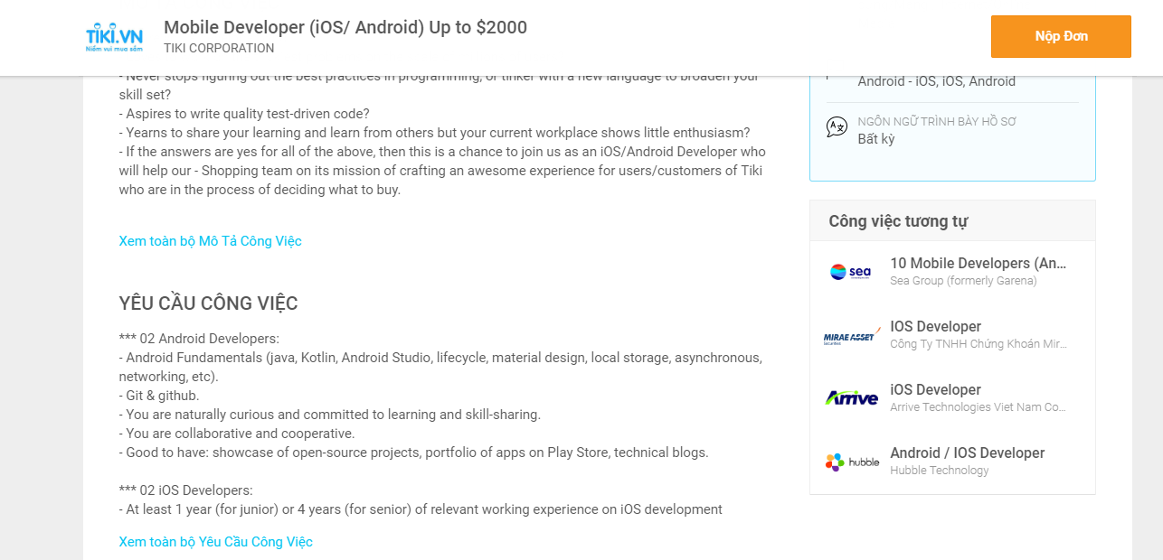
*Việc làm luôn cần biết đến Git

Slide 7
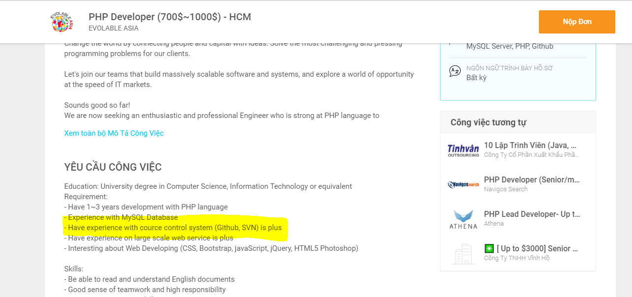

Slide 8
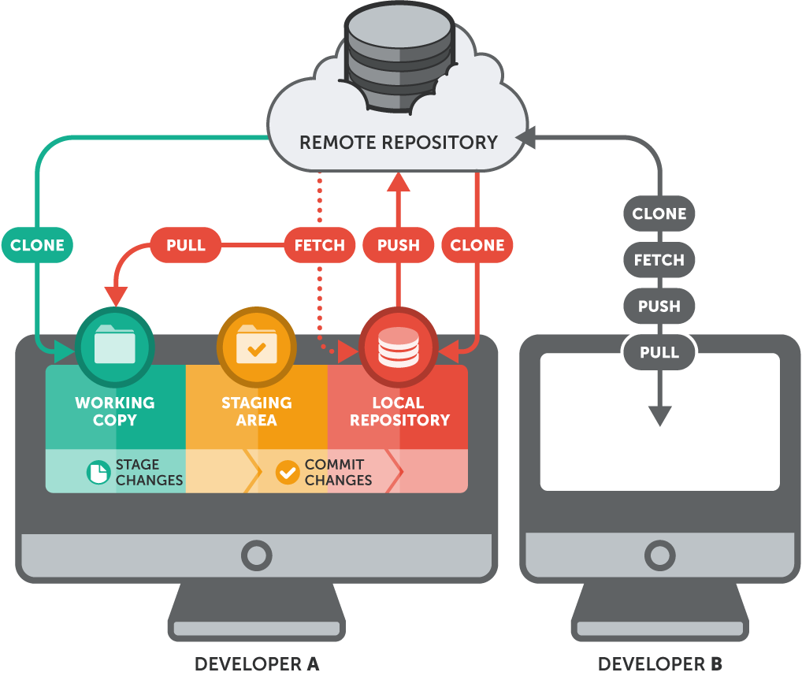
2. CẤU TRÚC CỦA GIT – GIT HOẠT ĐỘNG RA SAO?

Slide 9
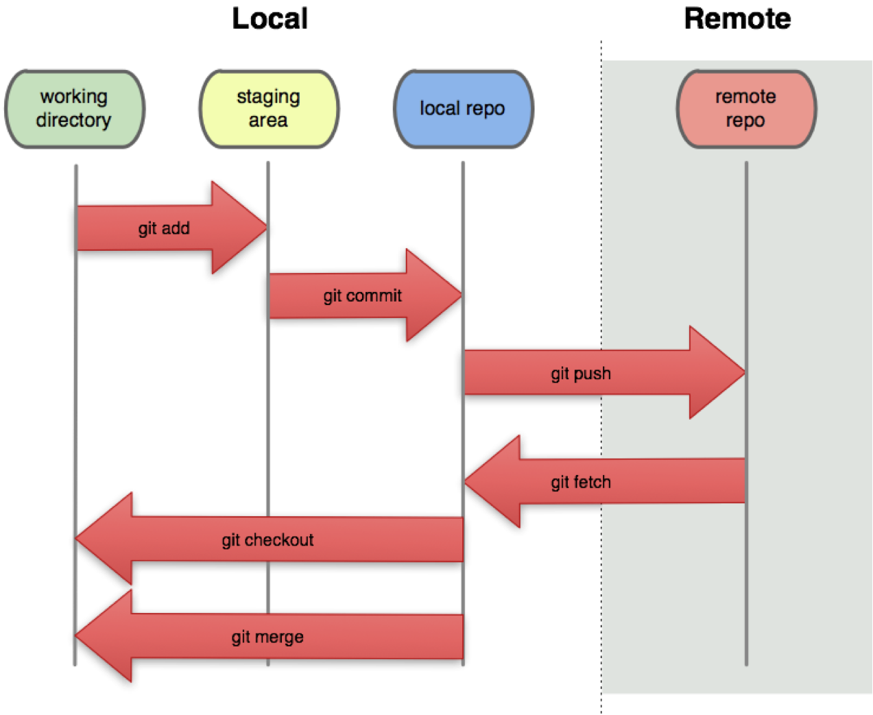
Trước khi code được đưa lên kho trên Github sẽ phải đi qua staging area bằng lệnh git add, và qua local repo bằng lệnh git commit, cuối cùng mới được đẩy lên kho trên Github bằng lệnh git push.

Slide 10

3. CÁCH CÀI ĐẶT GIT
1.1 Chạy file Git-2.15.1.2-64-bit
- Cài đặt git

Slide 11
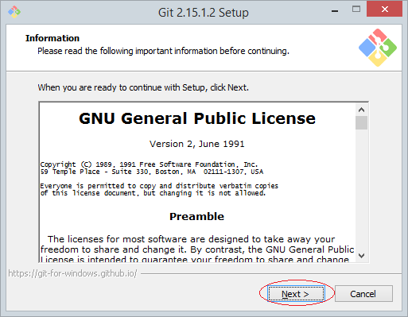
1. 2 Tùy chọn cấu hình cài đặt
- Chọn next để tiếp việc cài đặt

Slide 12
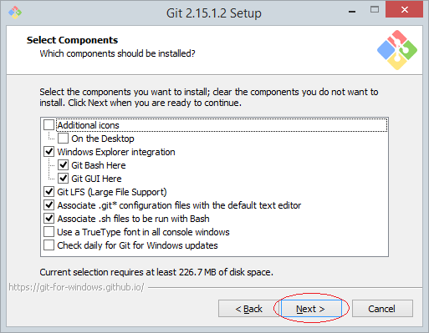
1. 2 Tùy chọn cấu hình cài đặt (tt)
Chọn các option cần thiết cho việc sử dụng

Slide 13
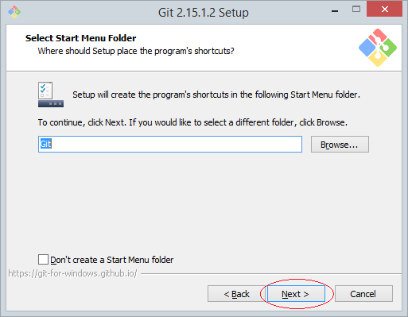
1. 2 Tùy chọn cấu hình cài đặt(tt)
- Chọn đường dẫn cho thư mục
02
03
05

Slide 14
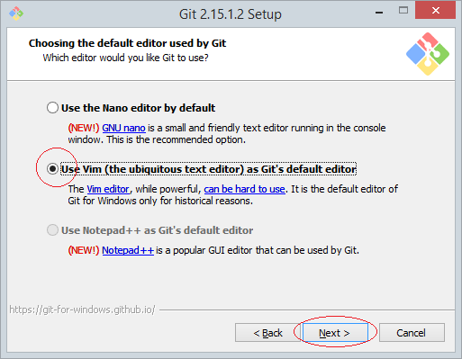
1. 2 Tùy chọn cấu hình cài đặt(tt)
-Chọn trình chỉnh sửa mặc định

Slide 15
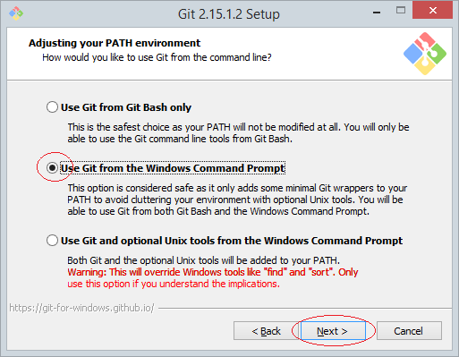
1. 2 Tùy chọn cấu hình cài đặt(tt)
- Điều chỉnh môi trường PATH

Slide 16
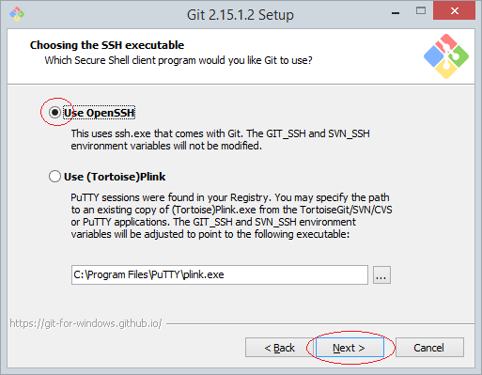
1. 2 Tùy chọn cấu hình cài đặt(tt)
-Chọn tệp thực thi SSH

Slide 17
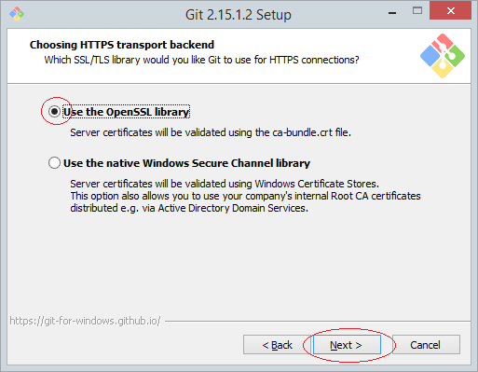
1. 2 Tùy chọn cấu hình cài đặt(tt)
-Chọn phần phụ trợ truyền tải HTTPS

Slide 18
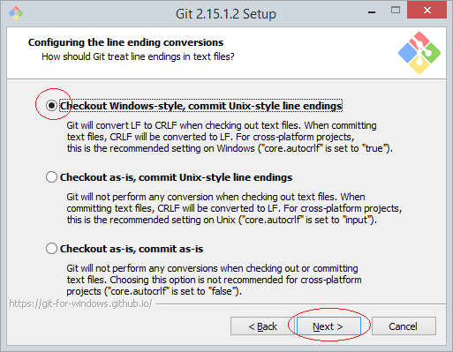
1. 2 Tùy chọn cấu hình cài đặt(tt)
-Định cấu hình cuộc hội thoại kết thúc dòng

Slide 19
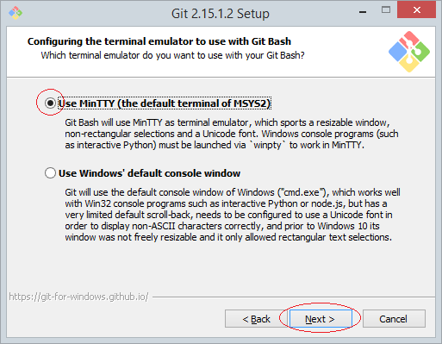
1. 2 Tùy chọn cấu hình cài đặt(tt)
- Cấu hình trình giả lập cho thiết bị đầu cuối

Slide 20
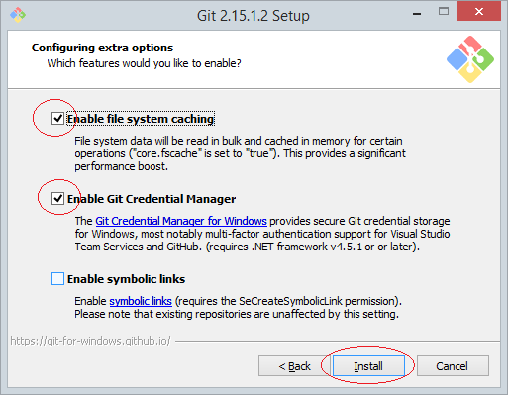
1. 2 Tùy chọn cấu hình cài đặt(tt)
-Định cấu hình tùy chọn bổ sung và nhấn install để bắt đầu cài đặt

Slide 21
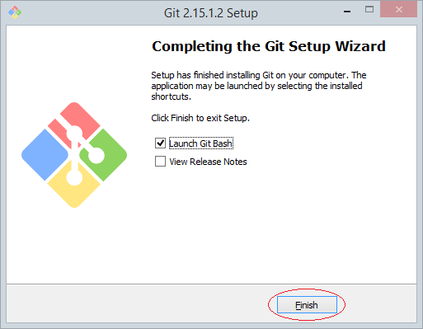
1. 2 Tùy chọn cấu hình cài đặt(tt)
- Màn hình finish

Slide 22
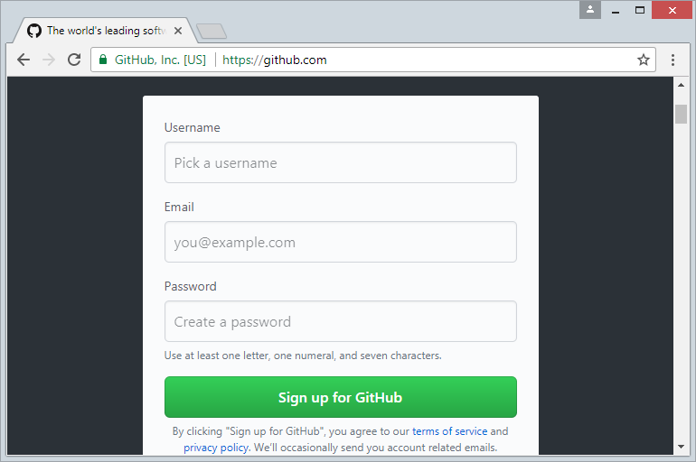
2. Tạo tài khoản GitHub
- Đăng ký vào GitHub(Việc đăng ký một tài khoản là đơn giản, bạn chỉ cần nhập username/password và địa chỉ email. Sau khi đăng ký xong bạn cần vào Email kích hoạt tài khoản.)

Slide 23
4. CÁC LỆNH CƠ BẢN
git init : tạo kho
git status : xem trạng thái code
git clone : tải kho về máy local
git pull : tải những thay đổi trên github về máy local
git add : đưa code sang vùng staging area
git commit –m “bỏ tên cần đặt vô” : đưa code lên local repo
git push : đưa code từ local repo lên github
git branch <tên nhánh cần đặt> : tạo 1 nhánh mới
git checkout <tên nhánh> : chuyển sang nhánh cần đến
git checkout –b <tên nhánh> : vừa tạo ra nhánh mới và đứng trên nhánh đó
git merge : gộp 2 nhánh vào 1 nhánh (lưu ý muốn gộp nhánh nào vào nhánh nào thì phải đứng trên nhóm mà mình muốn và kéo nhánh kia về)
git diff: coi sự khác nhau giữa 2 code khi có xung đột
git log : xem lịch sử đã làm việc trên git

Slide 24
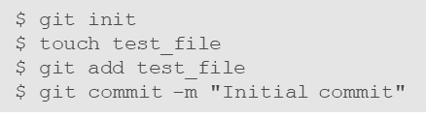
5. XUNG ĐỘT CODE (CONFLICT)
Conflict là xung đột xảy ra khi chúng ta tiến hành merge (trộn) branch (nhánh). Vậy khi nào merge bị conflict và khi nào thì không bị, chúng ta hãy cùng xem một ví dụ đơn giản sau:
Đầu tiên, ta khởi tạo git và tạo file test_file, sau đó add file vào và commit trong nhánh mặc định là master:

Slide 25

CONFLICT LÀ GÌ
Bây giờ, ta đang làm việc trong nhánh master với 1 file là test_file.

Slide 26
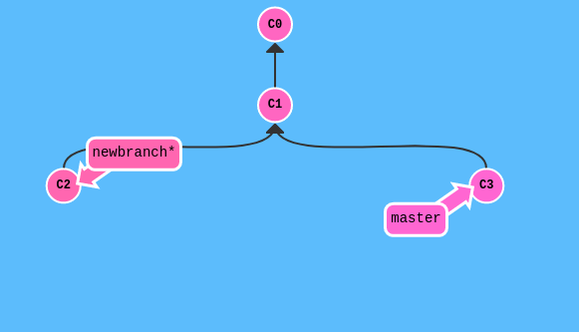
CONFLICT LÀ GÌ
Tiếp theo, ta tạo nhánh newbranch để làm việc:
$ git checkout -b newbranch

Slide 27
CONFLICT LÀ GÌ
Từ đây, mọi thay đổi trên nhánh newbranch sẽ không ảnh hưởng đến nhánh master và ngược lại cho tới khi chúng được merge. Ta tiến hành thêm nội dung cho file test_file rồi commit:
$ echo "line 1 in newbranch" >> test_file
$ git add test_file
$ git commit -m "Edit test file in newbranch"

Slide 28
CONFLICT LÀ GÌ
Lúc này, nội dung trong file test_file đã được thêm ở dòng đầu tiên, tuy nhiên chỉ là trong nhánh newbranch. Giờ hãy quay về lại nhánh master:
$ git checkout master
Như đã nói ở trên, mọi thay đổi trên nhánh newbranch không ảnh hưởng đến nhánh master nên file test_file ở nhánh master lúc này vẫn như ban đầu (còn trống). Ta thêm dòng đầu tiên cho test_file này với nội dung khác rồi commit:
$ echo "line 1 in master" >> test_file
$ git add test_file
$ git commit -m "Edit test_file in master"

Slide 29
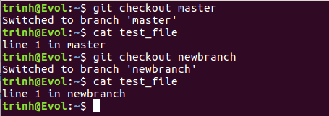
CONFLICT LÀ GÌ
Tới đây, ta đã có 2 file test_file khác nhau trong mỗi nhánh. Để kiểm tra nội dung mỗi file, ta có thể checkout qua nhánh tương ứng và dùng lệnh cat test_file:
Bây giờ, chúng ta merge 2 nhánh này lại với nhau để xem điều gì sẽ xảy ra, sử dụng lệnh:
$ git merge newbranch

Slide 30

CONFLICT LÀ GÌ
Lúc đó màn hình hiện lên thông báo:
Điều này có nghĩa là đã có xung đột xảy ra khi merge 2 file test_file với nhau. Ta có thể sử dụng
cat test_file để xem nội dung của test_file sau khi merge, kết quả thu được là:

Slide 31
CONFLICT LÀ GÌ
Như vậy, khi ta gộp 2 nhánh lại, git sẽ tự động gộp 2 file test_file lại và cập nhật sự thay đổi. Nhưng khi phát hiện file đã bị thay đổi trên cùng một dòng từ cả 2 nhánh, git không biết nên cập nhật chỉnh sửa của nhánh nào. Vì thế, git sẽ hiện thông báo conflict như ở trên.
Để giải quyết xung đột ta chỉ cần chỉnh sửa file ở dòng đó khác nhau thì khi merge sẽ không xảy ra conflict.

Slide 32
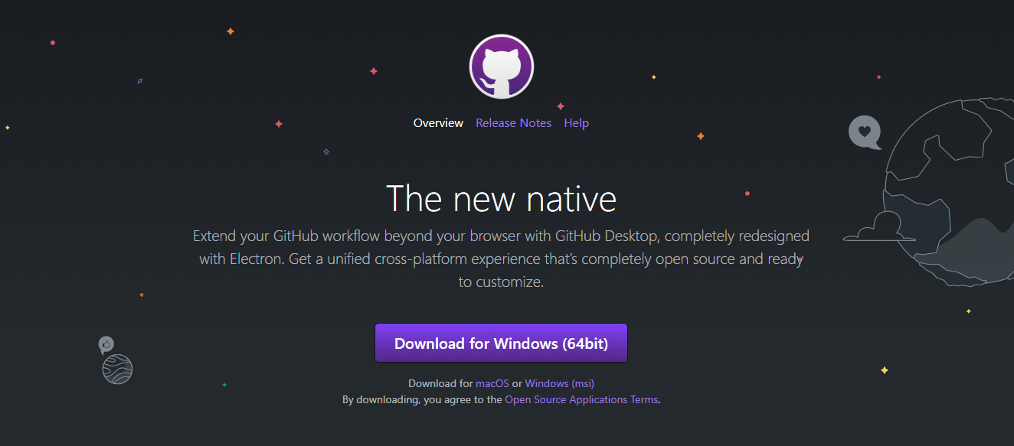

6. Giới thiệu thêm về Github Desktop và Smartgit

Slide 33
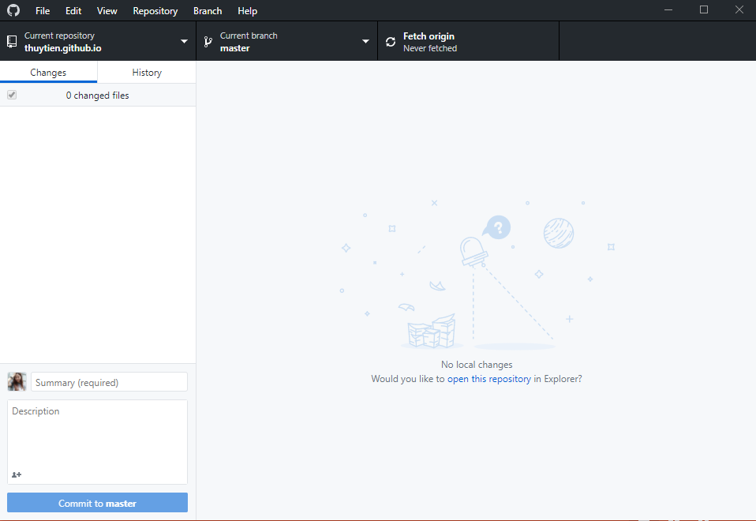
Khi xảy ra xung đột code, trên git bash ta khó quan sát được chúng khác nhau chổ nào, hiện ta đang đứng ở đâu. Và phải dùng lệnh để thao tác, nhằmkhi ta không thể nhớ hết các lệnh đó. Nên chúng ta có thể dùng phần mềm khác để tiện dụng hơn là GithubDesktop và cao cấp hơn một chút là Smartgit.

Slide 34
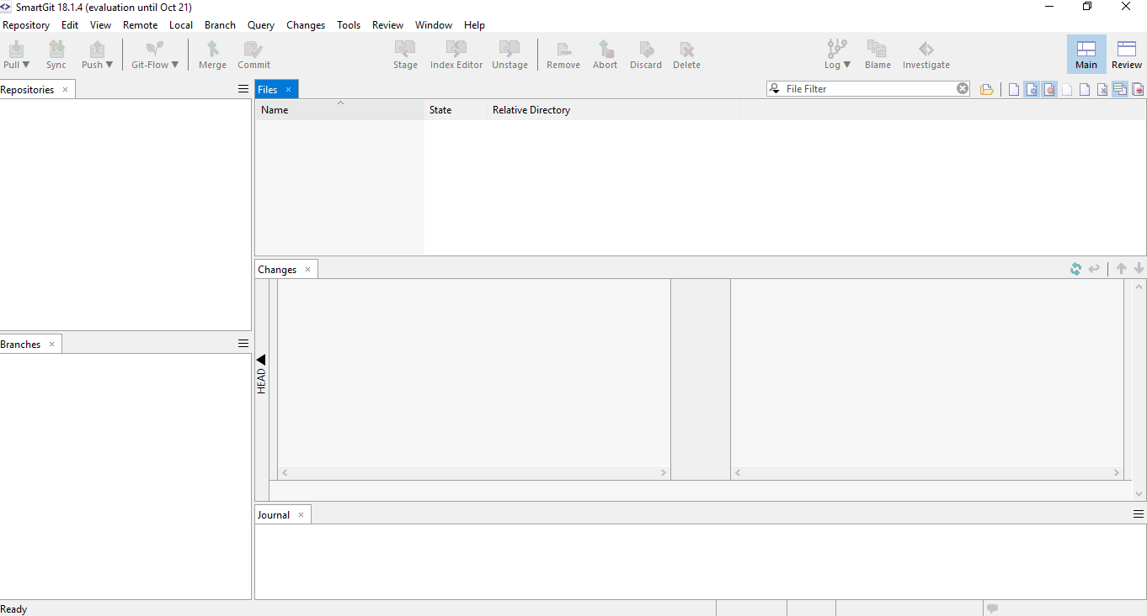
*Smartgit

Slide 35
7. Demo Git – Github Desktop – Smartgit
Chổ này là chèn 1 đoạn video tự quay màn hình vô. Chưa làm, sẽ làm sau.

Slide 36
KẾT THÚC BÀI THUYẾT TRÌNH

Slide 37


